Slide 1
Universitas Ma Chung
Program Studi Sistem Informasi
RANCANG BANGUN
SISTEM INFORMASI INVENTORY OMNICHANNEL
ALAT KESEHATAN DAN OBAT
Studi Kasus: ZenCare Medical
Marcell Chandra Kenchana · NIM: 322310015
Program Studi Sistem Informasi · Fakultas Teknologi dan Desain · Universitas Ma Chung
Dosen Pembimbing:
Dr. Soetam Rizky Wicaksono, S.Kom., MM., MCP., MCTS., MOSM.
Penguji: [Ketua Penguji] | [Penguji I] | [Penguji II]
Malang, 2026

Slide 2
Daftar Isi
01
02
03
04
05
Latar Belakang &
Identifikasi Masalah
Perbandingan
Penelitian Terdahulu
Workflow &
Antarmuka Sistem
Arsitektur Teknis
& Database
Dokumentasi Lapangan
& Kesimpulan
2

Slide 3
Latar Belakang & Identifikasi Masalah
⚡
🔢
🏥
Kasir Luring & Daring Terpisah
Konversi Multi-Satuan Manual
Ketiadaan Kendali Logistik Medis
Penggunaan aplikasi POS fisik stand-alone memicu tingginya risiko pesanan ganda (overselling) karena ketersediaan fisik tidak tersinkronisasi otomatis dengan etalase e-commerce.
Ketiadaan fitur konversi satuan memaksa admin menghitung pecahan kemasan grosir (Box) ke eceran (Strip) secara manual sebelum memotong sisa persediaan.
Sistem pencatatan saat ini belum mendata tanggal kedaluwarsa berbasis Batch (FEFO) untuk obat, maupun pelacakan Serial Number (SN) jaminan garansi alat kesehatan.
3

Slide 4
Batasan Masalah
Fokus Operasional
Logika Pengeluaran Logistik
Infrastruktur Pihak Ketiga
🎯
Sistem murni menyinkronkan inventaris antara terminal POS dan E-Commerce mandiri, tanpa mencakup modul akuntansi keuangan atau laba rugi.
📦
Pengendalian persediaan menerapkan algoritma First Expired First Out (FEFO) berbasis Batch untuk obat, serta pendataan Serial Number untuk Alat Kesehatan.
🔗
Integrasi Midtrans API (pembayaran) dan RajaOngkir (ongkir) dijalankan secara eksklusif pada lingkungan pengujian (Sandbox Mode).
4

Slide 5
Perbandingan Penelitian Terdahulu (Research Gap)
Aspek
Rachman dkk.
(2024)
Nuralisa dkk.
(2024)
Mattegunta
(2025)
Sistem Usulan
(ZenCare Medical)
Lingkup Saluran
Single-channel
(Luring)
Single-channel
(Luring)
Omnichannel
(Ritel Umum)
✅ Omnichannel
(POS + E-Commerce)
Konversi Multi-UOM
❌ Tidak Ada
❌ Tidak Ada
❌ Tidak Ada
✅ Dual-UOM Dinamis
Pelacakan FEFO/Batch
❌ Tidak Ada
❌ Tidak Ada
❌ Tidak Ada
✅ FEFO per Batch
Pelacakan Serial Number
❌ Tidak Ada
❌ Tidak Ada
❌ Tidak Ada
✅ SN Alat Kesehatan
Segmentasi Medis
❌ Umum
❌ Umum
❌ Ritel Umum
✅ Obat & Alkes
5

Slide 6
Pembaruan Sistem (Novelty)
✖ Kendala Sistem Berjalan
✔ Sistem Usulan (ZenCare Medical)
● Risiko overselling akibat aplikasi kasir yang terisolasi dari stok E-Commerce.
● Sinkronisasi basis data tunggal Omnichannel mengunci stok seketika di semua saluran.
● Beban kerja tinggi akibat konversi satuan (Box→Strip) dilakukan manual.
● Algoritma konversi Dual-UOM dinamis (rasio_konversi) berjalan otomatis.
● Penumpukan obat kadaluarsa di rak karena tidak ada sistem peringatan FEFO.
● Sistem Gatekeeper: validasi FEFO wajib di setiap transaksi barang masuk & keluar.
● Nomor Seri alkes tidak terdokumentasi, menyulitkan klaim garansi.
● Setiap unit Alat Kesehatan teregistrasi Serial Number unik di basis data.
● Tidak ada pemisahan wewenang (RBAC) antara Admin Gudang & Manajemen.
● RBAC tegas: Admin mencatat fisik, Superadmin mengontrol Master Produk & Harga.
6

Slide 7
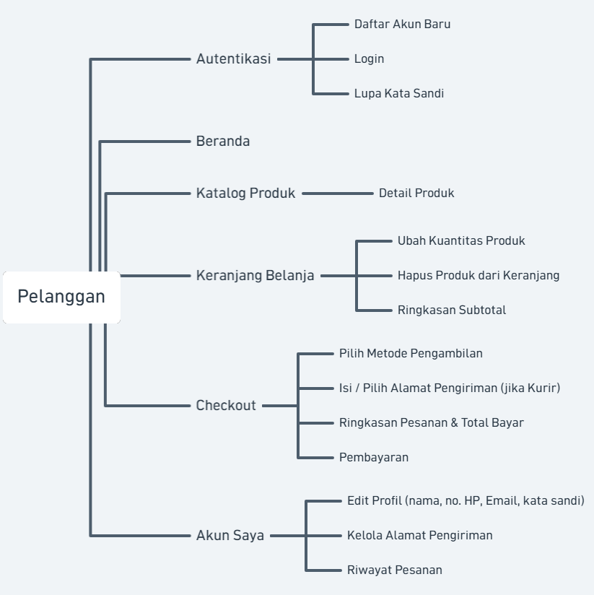
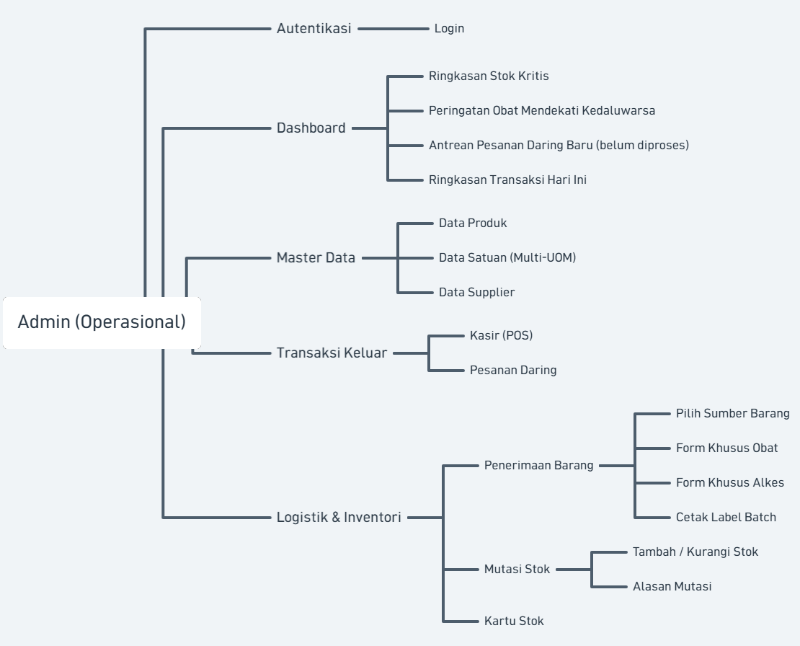
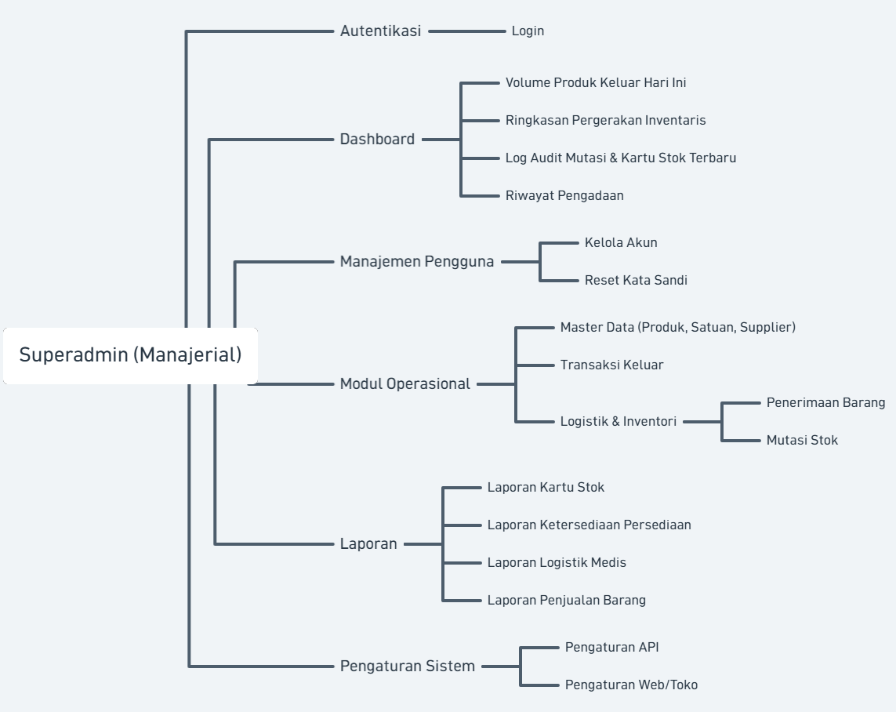
Arsitektur Navigasi (Sitemap)
Pelanggan
Admin (Staf Gudang/Kasir)
Superadmin (Manajemen)
Pemetaan antarmuka memisahkan hak akses secara tegas: Pelanggan (E-Commerce), Admin (POS & Penerimaan Barang), Superadmin (Master Produk, Harga, & Pemantauan Dashboard).
7

Slide 8
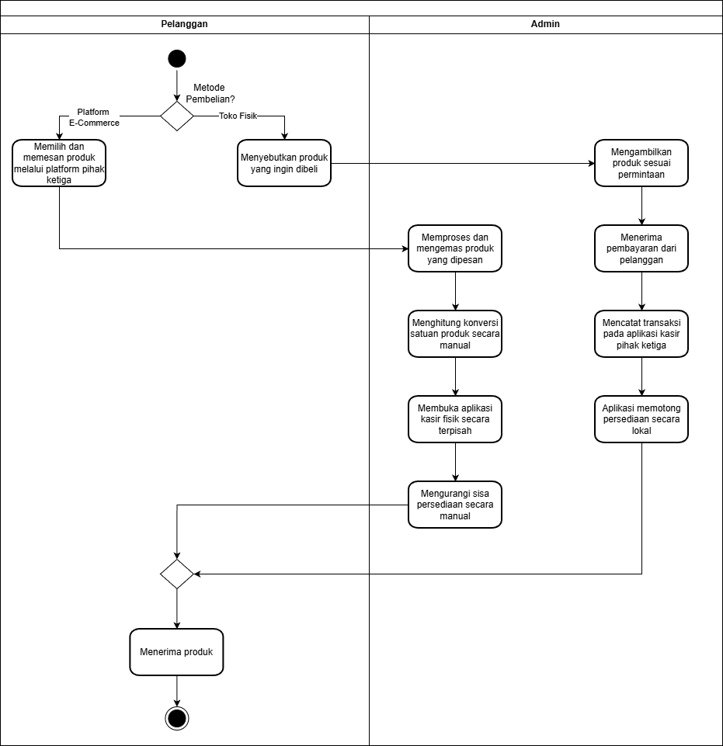
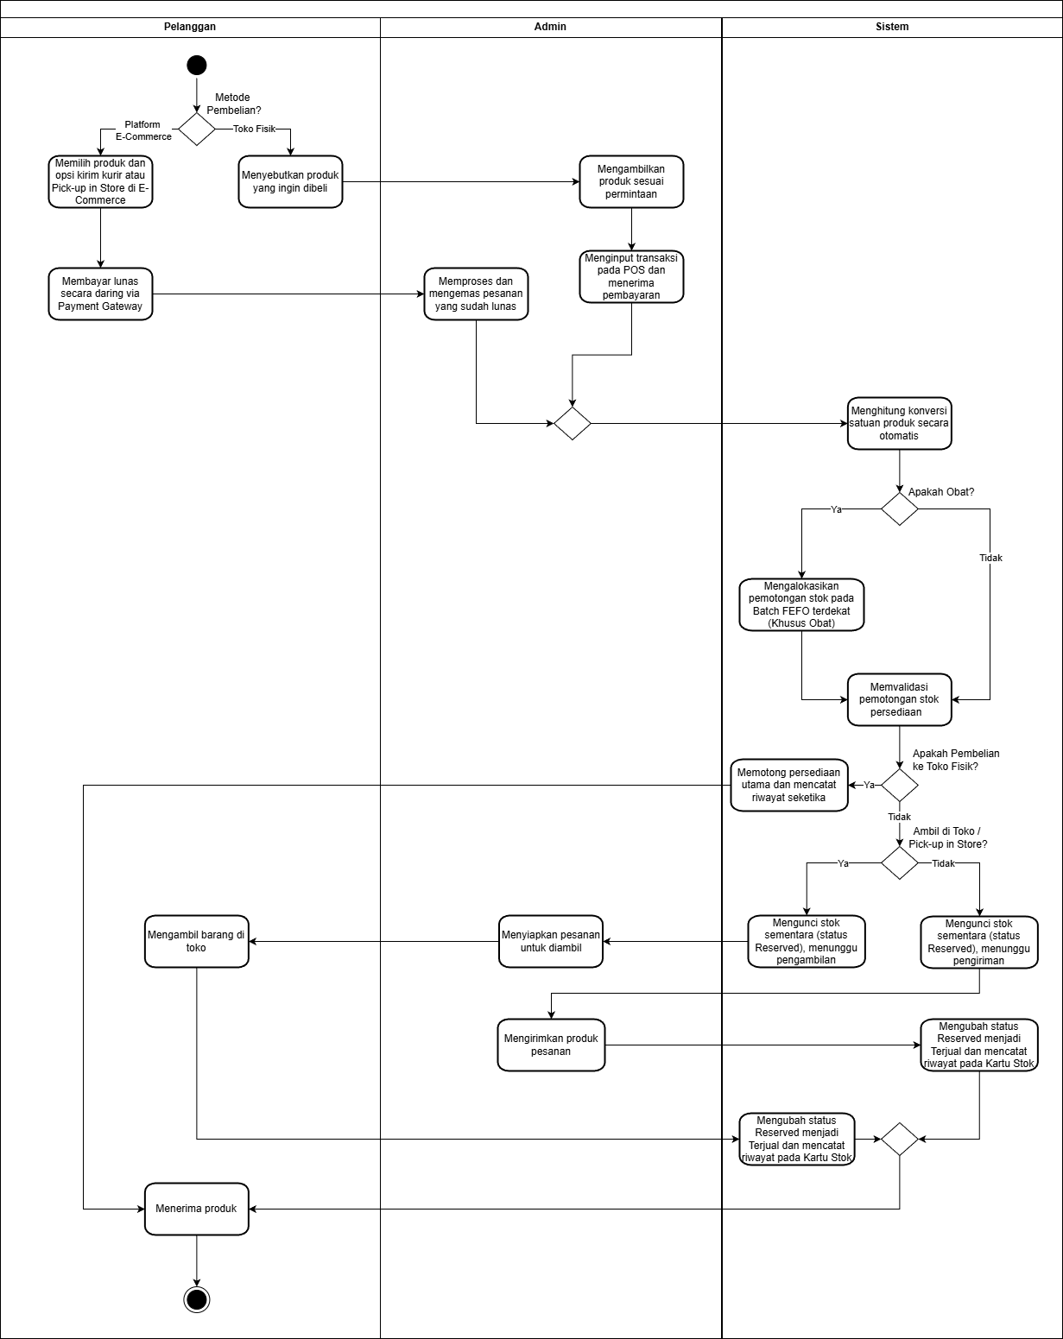
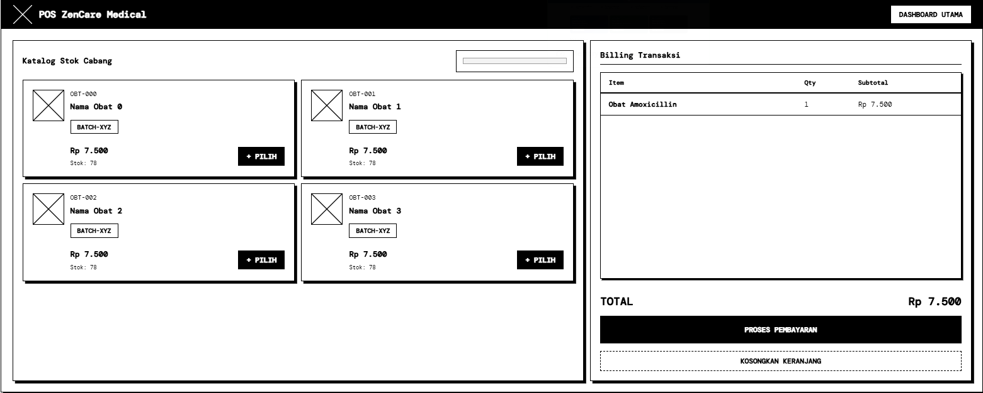
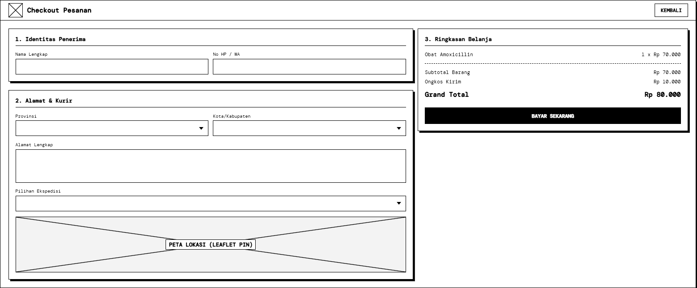
Workflow Barang Keluar (Omnichannel)
Sistem Berjalan
Sistem Usulan
Wireframe: Terminal POS (Luring)
Wireframe: Checkout (Daring)
🔄 Sistem mengonversi satuan otomatis dan mengunci stok sementara (Reserved) untuk mencegah overselling di semua saluran secara bersamaan.
8

Slide 9
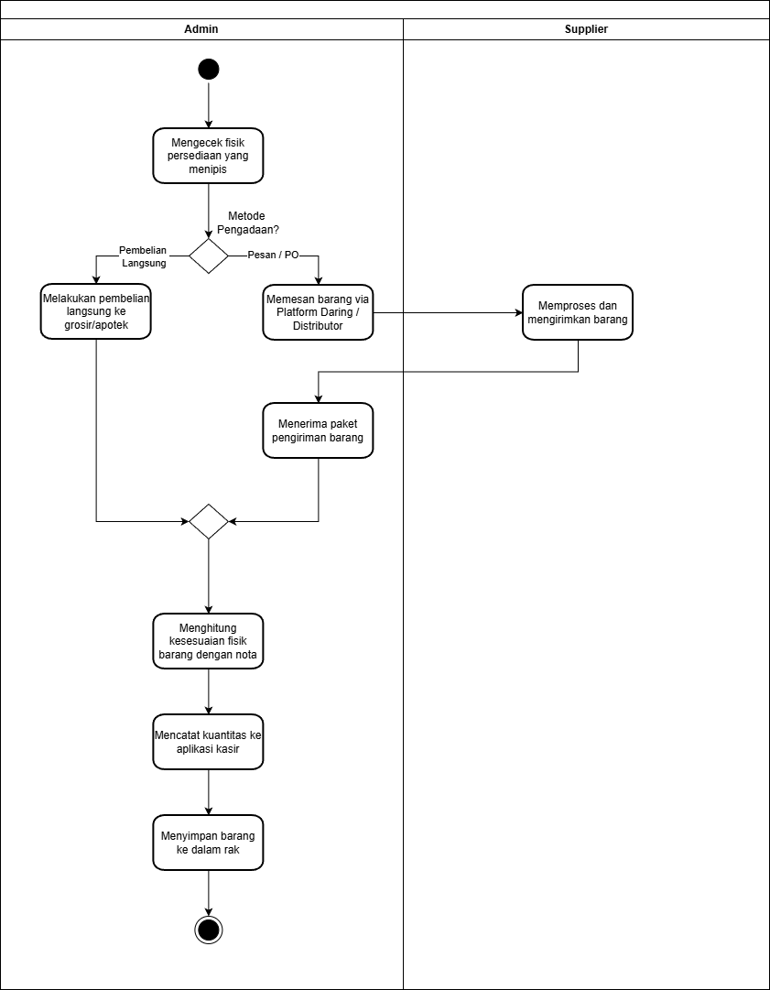
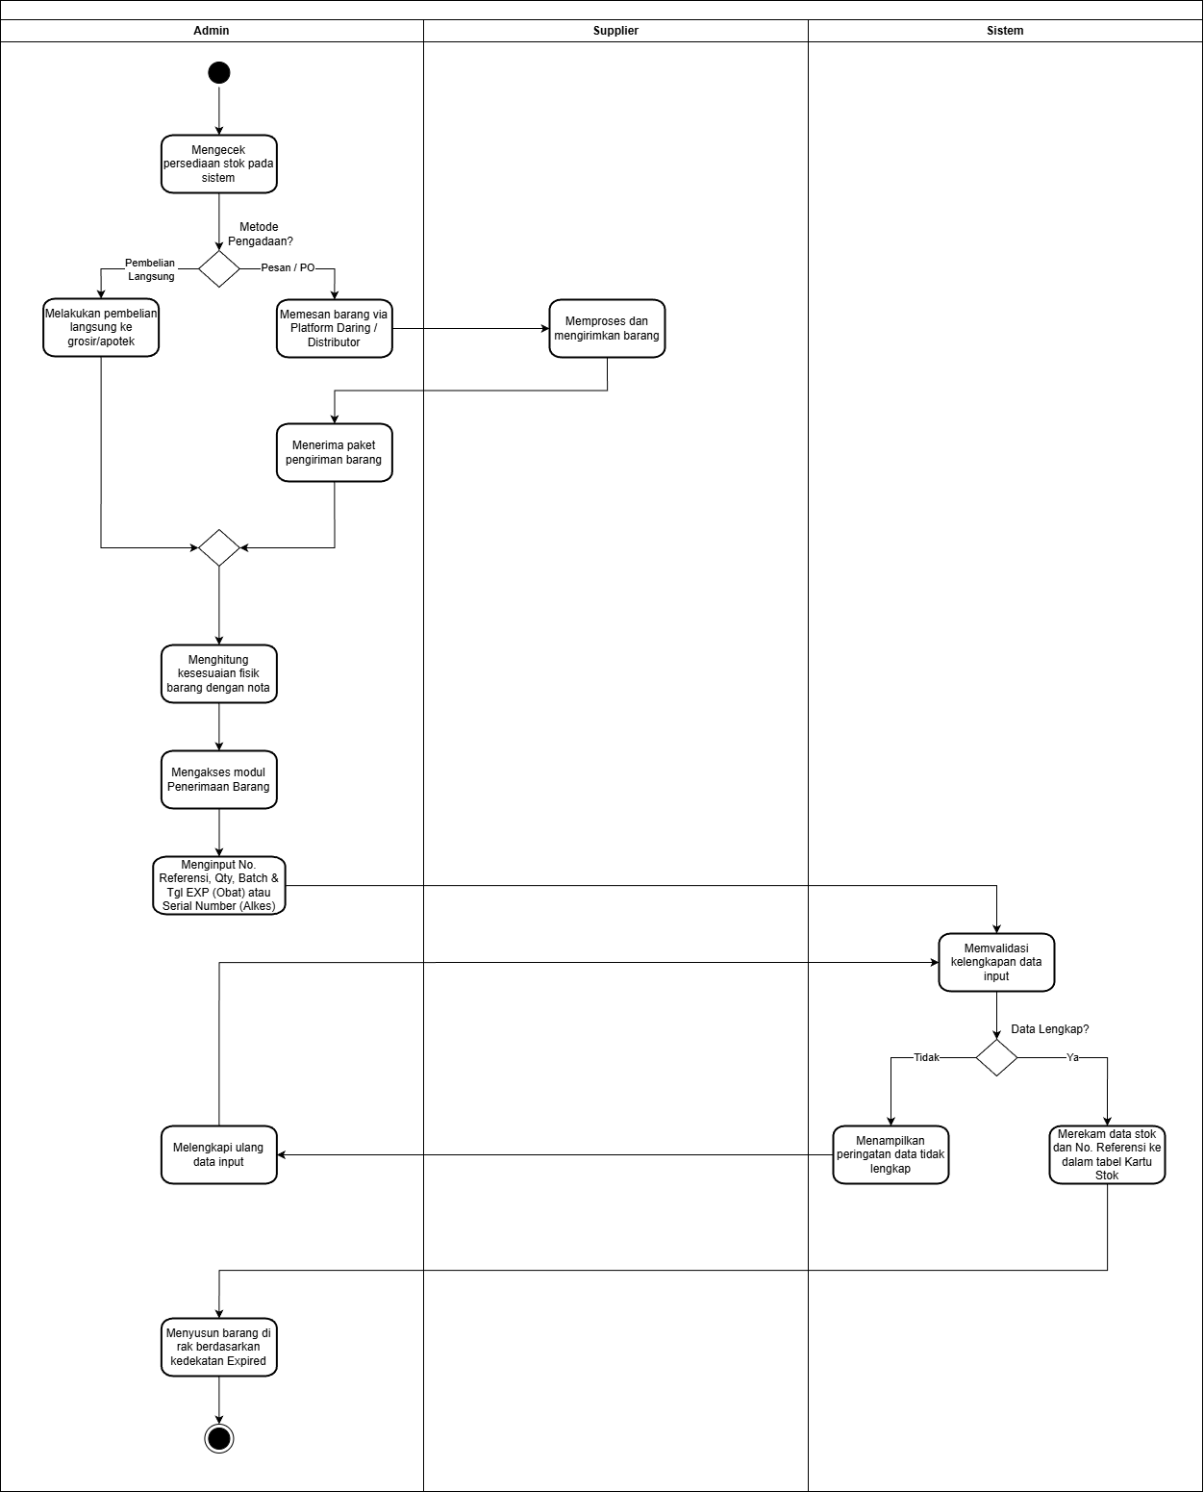
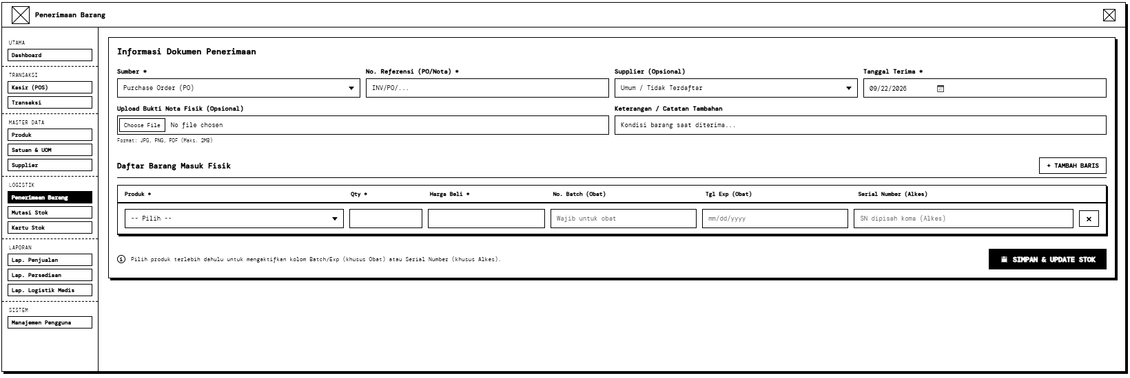
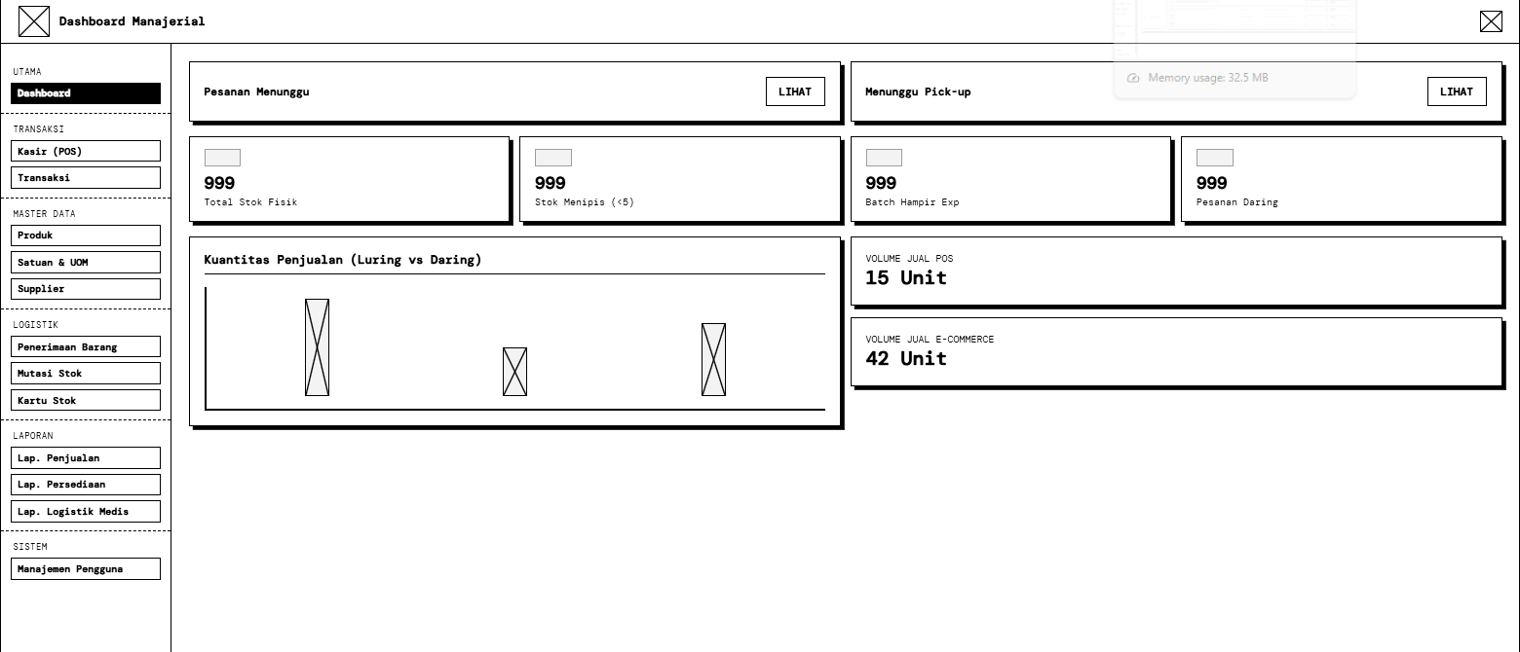
Workflow Penerimaan Barang & Logistik
Sistem Berjalan
Sistem Usulan
Wireframe: Form Penerimaan Barang
Wireframe: Dashboard Superadmin
🔐 Sistem sebagai Gatekeeper: Admin wajib menginput Identitas Logistik (Batch/EXP/SN) & Harga Beli. Superadmin memantau histori pengadaan & harga modal via Dashboard.
9

Slide 10
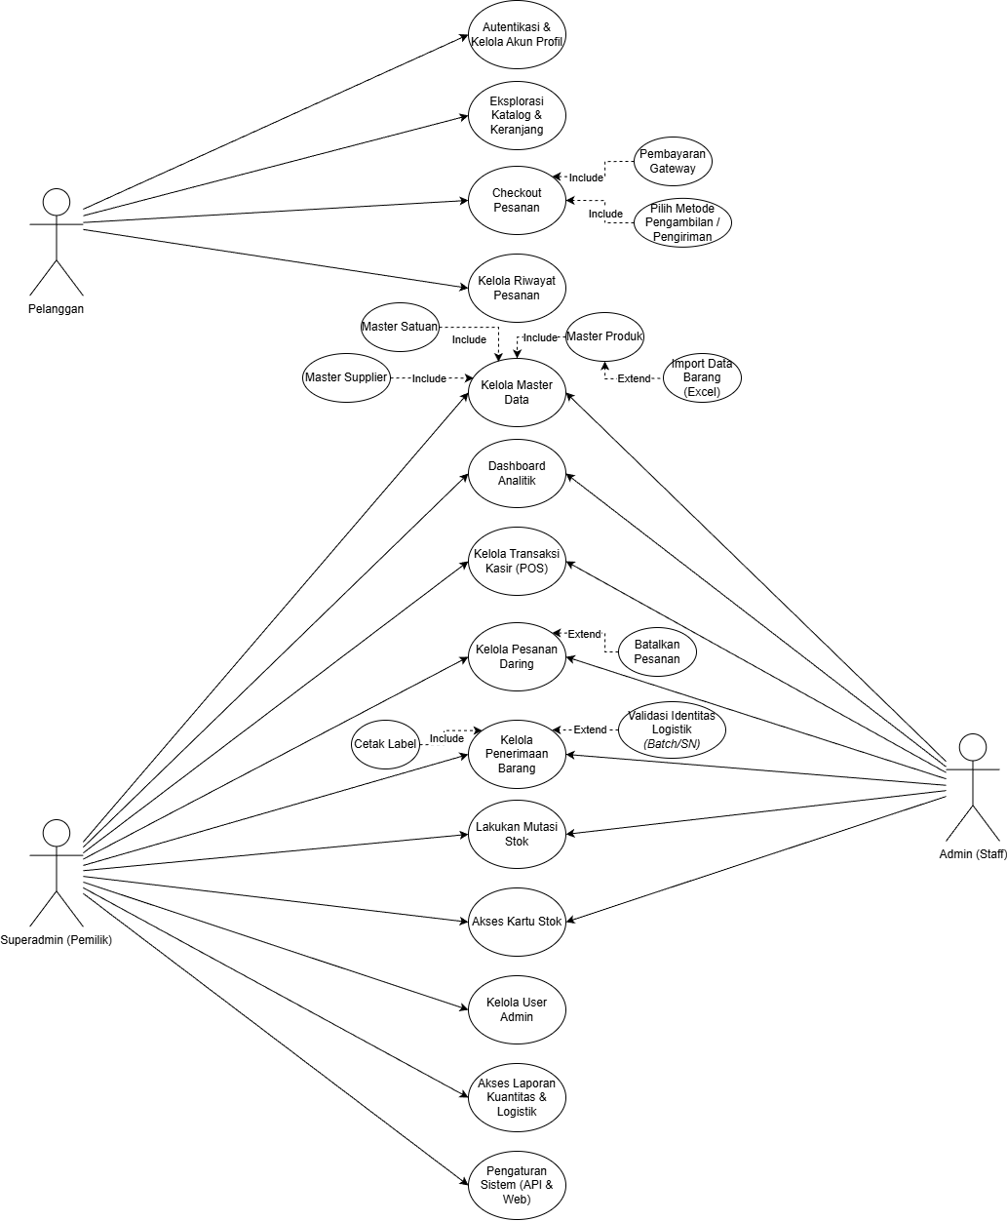
Analisis Kebutuhan Sistem (Use Case Diagram)
Tiga aktor utama: Pelanggan (E-Commerce), Admin Gudang/Kasir (POS & Logistik), dan Superadmin (Master Produk, Harga, & Laporan Manajerial).
10

Slide 11
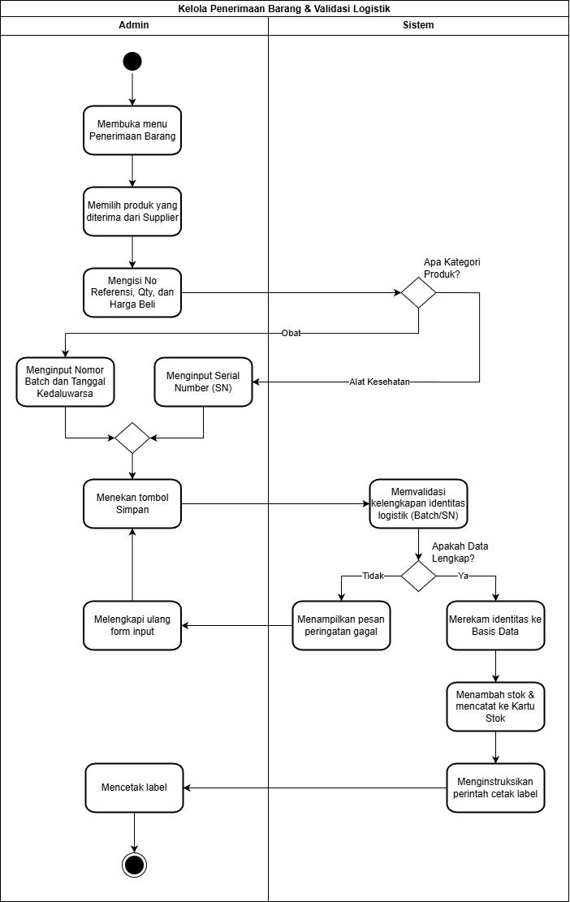
Activity Diagram: Penerimaan Barang & Validasi Logistik
🔀 Sistem memvalidasi kelengkapan Identitas Logistik (Batch/EXP untuk Obat; Serial Number untuk Alkes). Proses ditolak dan dikembalikan ke form jika data tidak lengkap.
11

Slide 12
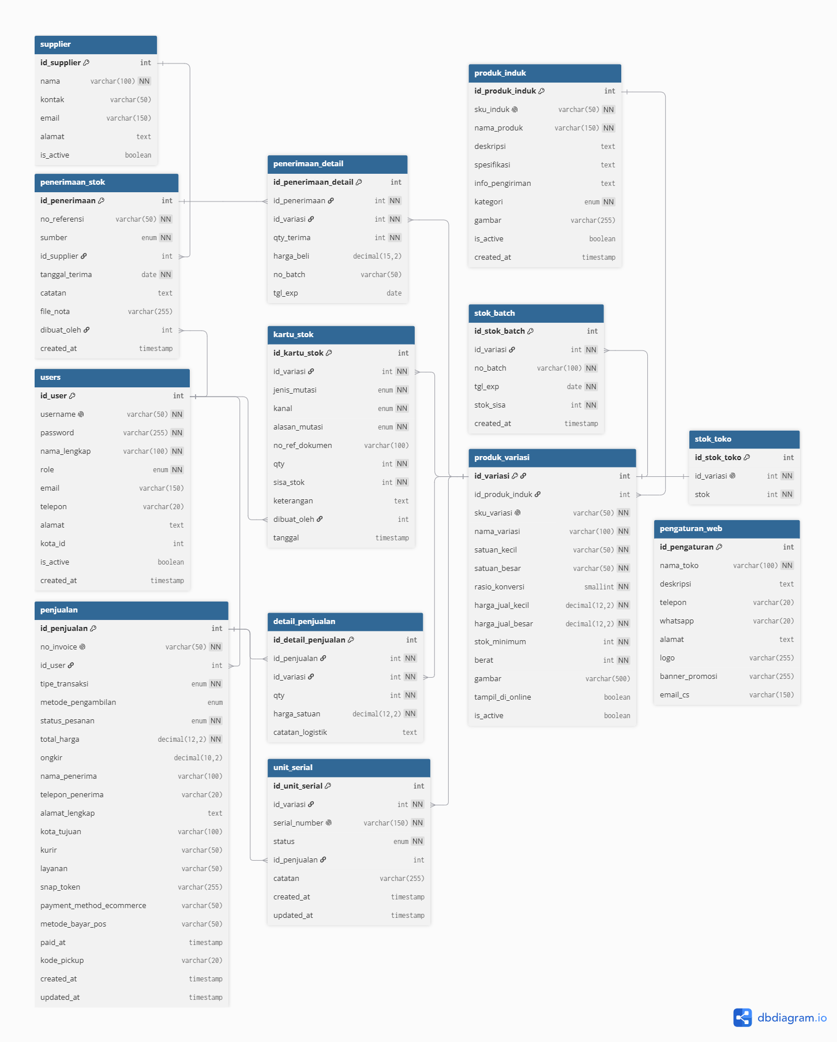
Logical Database: Entity Relationship Diagram (ERD)
Arsitektur Relasional 4 Klaster: Klaster Aktor (RBAC) · Klaster Konversi Multi-UOM · Klaster Logistik Medis (Stok & Batch) · Klaster Transaksi & Riwayat Mutasi (Kartu Stok).
12

Slide 13
Struktur Tabel Esensial Database
produk_variasi — Konversi Multi-UOM
stok_batch — Logika FEFO Obat
sku_variasi
id_variasi
VARCHAR
VARCHAR
Kode unik per varian produk
FK
FK
Relasi ke produk_variasi
satuan_kecil / satuan_besar
no_batch
VARCHAR
VARCHAR
Pcs / Box (contoh)
VARCHAR
VARCHAR
Nomor batch dari supplier
rasio_konversi
tgl_exp
INT
INT
→ pengunci perkalian matematis
DATE
DATE
→ ORDER BY tgl_exp ASC (FEFO)
harga_jual_kecil / besar
stok_sisa
DECIMAL
DECIMAL
Harga jual statis per satuan
INT
INT
Stok fisik tersisa per batch
tampil_di_online
(kartu_stok.alasan_mutasi)
TINYINT
TINYINT
Toggle visibilitas E-Commerce
ENUM
ENUM
Jejak audit setiap mutasi
13

Slide 14
Kesimpulan
Melalui penelitian ini, dirancang sebuah sistem informasi inventori omnichannel berbasis web yang bertujuan menjembatani kesenjangan antara transaksi kasir fisik (POS) dan penjualan daring di ZenCare Medical.
Dengan menerapkan metode pengembangan Rapid Application Development (RAD), sistem ini diharapkan menjadi solusi atas permasalahan overselling dan inefisiensi konversi multi-satuan (Dual-UOM).
Implementasi basis data terpusat dan fitur Gatekeeper berlogika First Expired First Out (FEFO) pada sistem ini diproyeksikan menciptakan tata kelola logistik medis yang jauh lebih akurat, aman, dan transparan — disertai pemisahan wewenang (RBAC) yang tegas antara Staf Operasional (Admin) dan Pihak Manajemen (Superadmin).
✅ Omnichannel Terpadu
✅ FEFO & Serial Number
✅ RBAC Tegas
✅ Dashboard Manajerial
14

Slide 15
TERIMA KASIH
Rancang Bangun Sistem Informasi Inventory Omnichannel Alat Kesehatan dan Obat
Sesi Tanya Jawab (Q&A)
Marcell Chandra Kenchana · 322310015 · Universitas Ma Chung

